Slide 1


[#6 CASE] 리더육성 및 교육훈련
GE’s Talent Machine: The Making of a CEO
Harvard Business School Nov. 2006
2026. 5. 9.(토)
오늘의 순서
1. GE기업소개
2. GE의 인재육성
3. CEO육성사례
4. 전략적 함의
5. 그때는 맞고,
지금은 틀리다
6. 토론
건국대경영전문대학원
인사조직·노사MBA

Slide 2
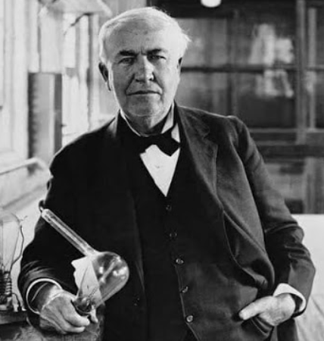
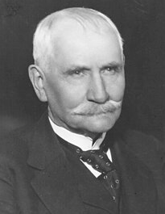

Harvard Business School
CASE study
GE는 미국의 유명한 발명가
토마스 에디슨이 창업한 회사로 알려져 있지만…
표준화 경쟁에서 밀리면서
1892년 톰슨-휴스턴과 합병해
제너럴 일렉트릭 탄생
GE?
토마스 에디슨
(1877~1930)
GE 초대사장
찰스 앨버트 코핀
(1844~1926)
[#6 CASE] 리더육성 및 교육훈련
GE’s Talent Machine
The Making of a CEO

Slide 3
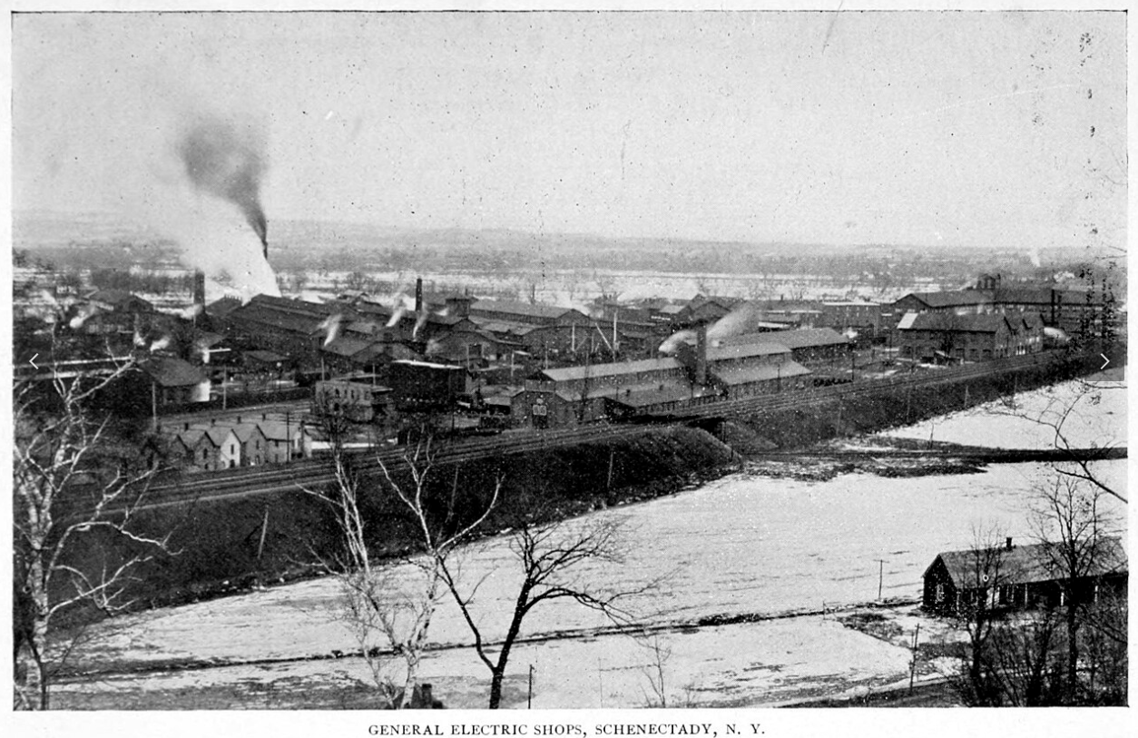
Harvard Business School
CASE study
오래된 기업
[#6 CASE] 리더육성 및 교육훈련
GE’s Talent Machine
The Making of a CEO
1896년 GE 건물

Slide 4
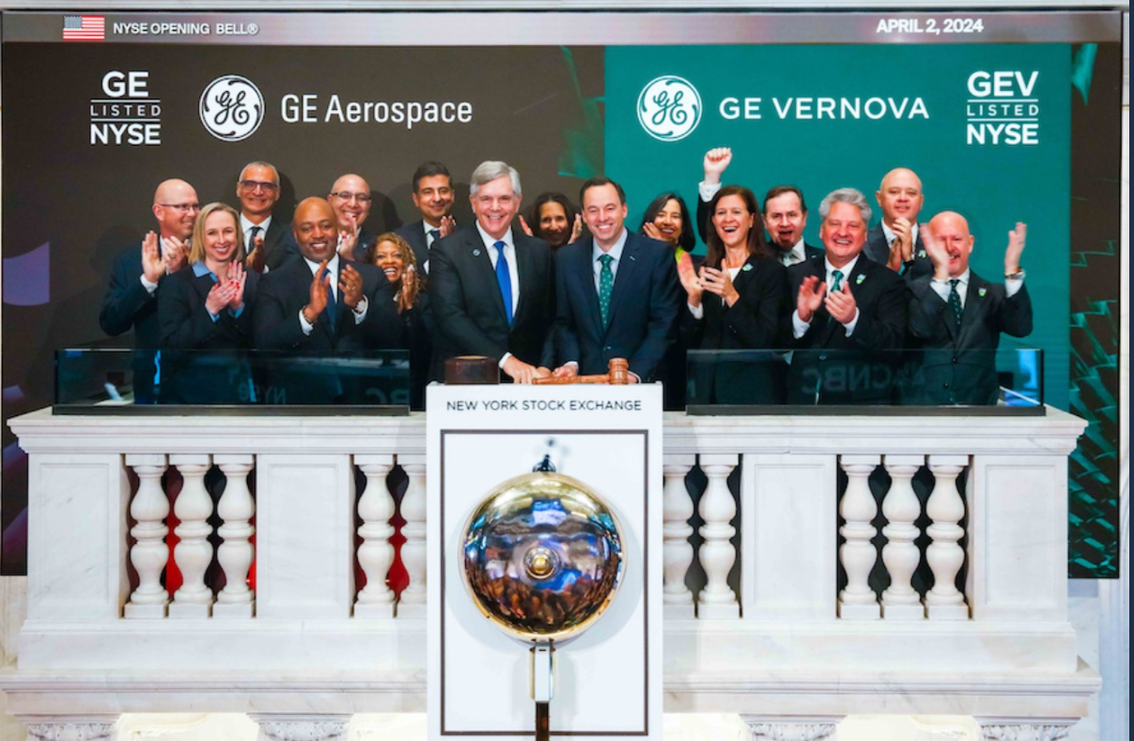
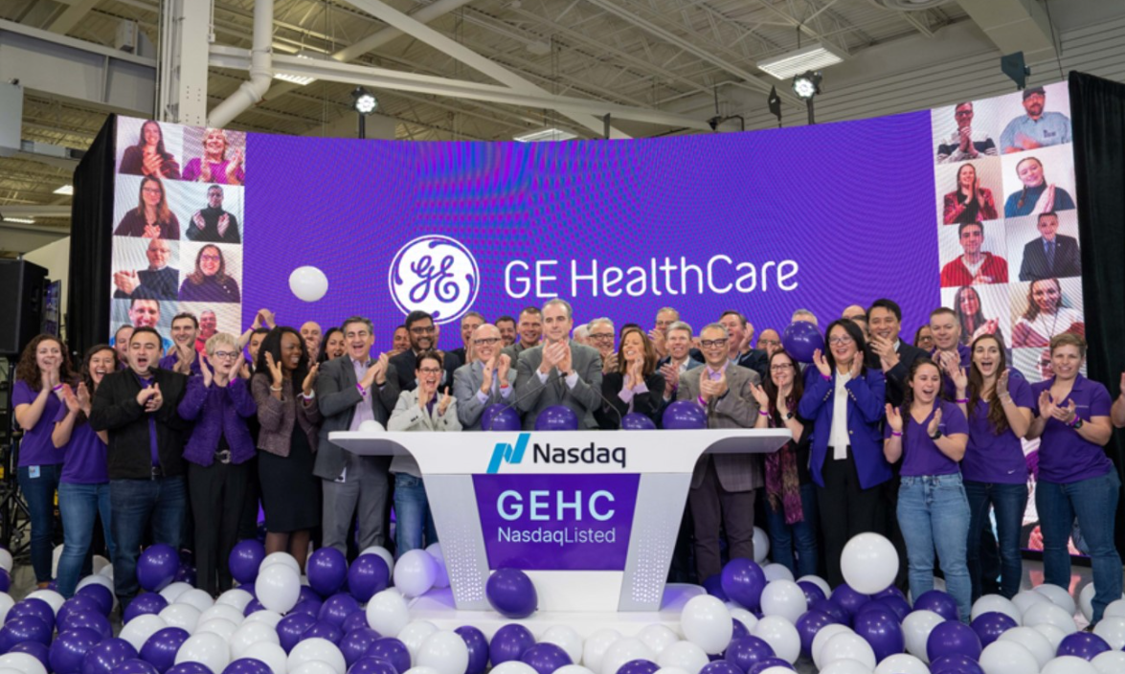
Harvard Business School
CASE study
1892년
1896년
1900년
1981년
2008년
2018년
2024년
제너럴 일렉트릭(GE)이 공식 출범
다우존스 산업평균지수의 최초 구성 종목으로 편입
미국 최초의 기업 부설 연구소인 GE 연구소를 설립
잭 웰치 CEO가 취임
글로벌 금융위기로 인해 기업의 쇠퇴가 시작
122년 만에 다우존스 지수에서 공식 퇴출
헬스케어, 에너지의 3개 독립 기업으로 분할
GE 주요연혁
GE에어로스페이스
기존 법인 승계
GE 버노마 분사(2024)
GE헬스케어 분사(2023)
[#6 CASE] 리더육성 및 교육훈련
GE’s Talent Machine
The Making of a CEO

Slide 5
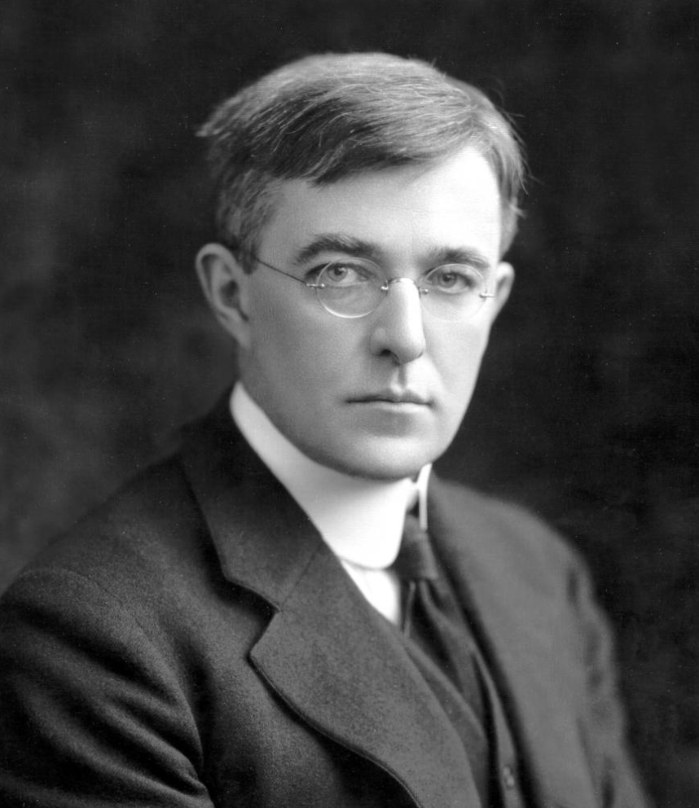
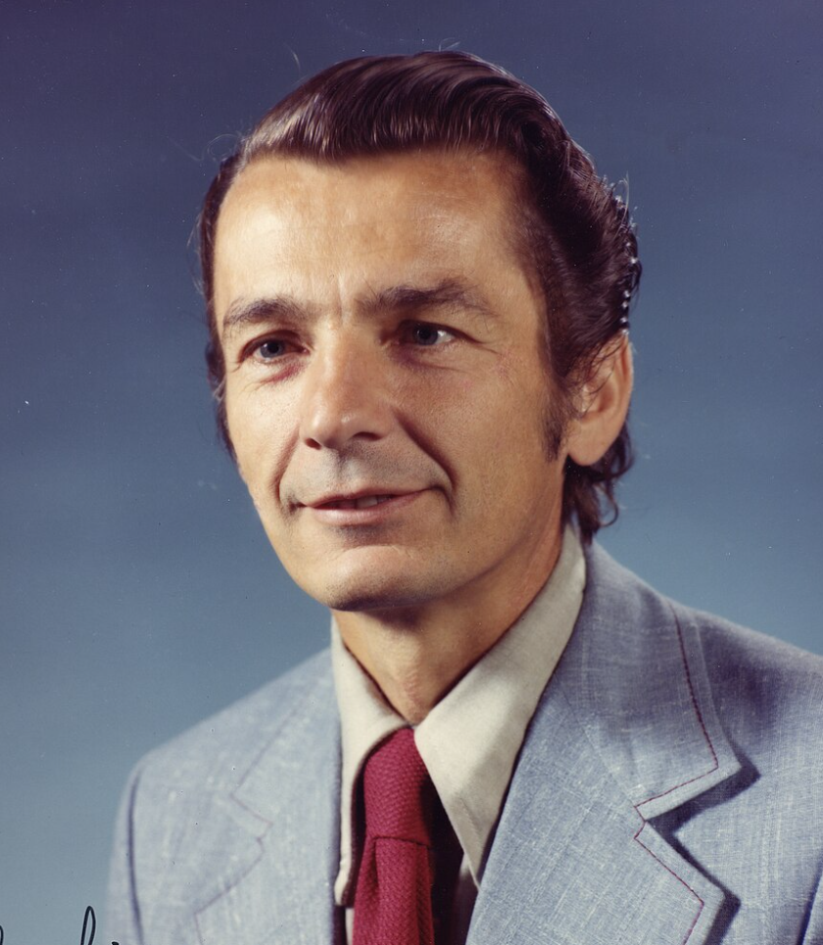
Harvard Business School
CASE study
노벨상
수상자를
배출한 기업
어빙 랭뮤어(1881~1957)
1932년 노벨 화학상 수상
이바르 예이버(1929~2025)
1973년 노벨 물리학상 수상
[#6 CASE] 리더육성 및 교육훈련
GE’s Talent Machine
The Making of a CEO

Slide 6
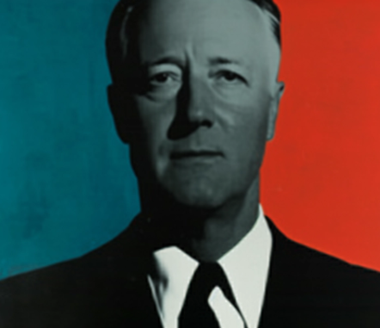
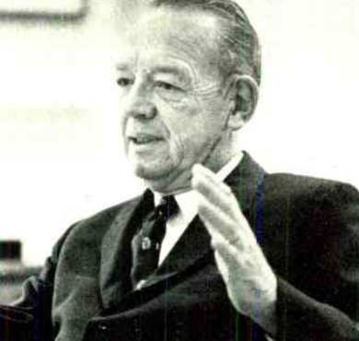
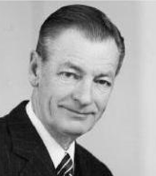
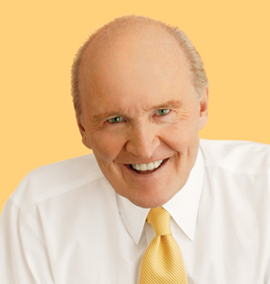
Harvard Business School
CASE study
1950~60대
랄프 J 코디너
1963~72년
프레드 보취
1972~81년
레지날드 존스
1981~2001년
잭 웰치
GE의
HR시스템의
변화
크래톤빌 설립
(최초의 기업대학교)
EMS설립
(임원 인재관리)
전략사업단위
(SBU)
활력곡선 도입
세션 C
(인사평가 프로세스)
핵심인재 프로그램
고잠재 인재
중앙관리
섹터 조직 신설 (CEO후보육성)
워크아웃
HR
→ 경영파트너
엄격한 승계
계획 수립
크래톤빌
문화혁신도구화
29단계 직급체계
[#6 CASE] 리더육성 및 교육훈련
GE’s Talent Machine
The Making of a CEO

Slide 7
Harvard Business School
CASE study
HR시스템이
단순한 인사 기능이 아니라,
경영 운영 시스템의 핵심 축으로 기능
GE의
HR시스템의
기능
[#6 CASE] 리더육성 및 교육훈련
GE’s Talent Machine
The Making of a CEO

Slide 8
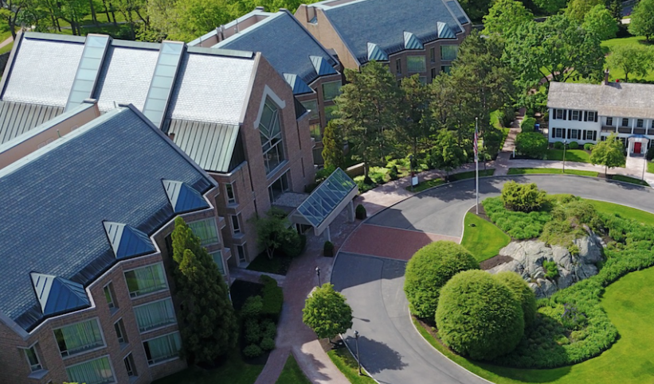
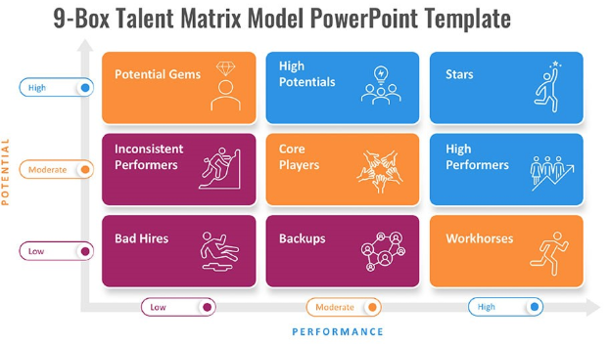
Harvard Business School
CASE study
Session C
크래톤빌
활력곡선
자기평가 → 면대면 토론
상위 20%
집중 보상/육성
GE의
3대 핵심
HR 도구
개인경력개발 전망 작성
중위 70%
핵심 허리
인재진단 매트릭스
(9-Block매트릭스)
하위 10%
개선
또는
권고사직
웰치 격주 방문 강의
문화 변혁의
공동의 커피포트
성과+가치관
동시 평가
[#6 CASE] 리더육성 및 교육훈련
GE’s Talent Machine
The Making of a CEO

Slide 9
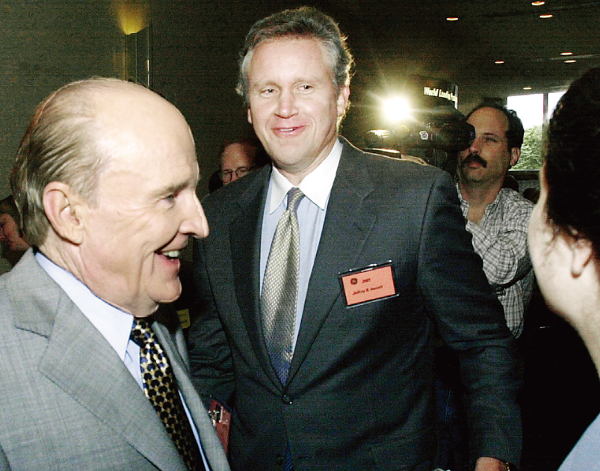
Harvard Business School
CASE study
’82년
’84년
’87년
’89년
’92년
’97년
’01년
GE 입사
GE 플라스틱 영업매니저
크래프톤 EDC 수료(최연소)
냉장고 리콜 위기 총괄
GM 가격분쟁 위기
GE 메디컬 시스템 매출 2배
GE 22대 회장 취임
CEO
육성사례
제프 이멜트
실패해도 OK,
하지만 두번 반복은 없다
[#6 CASE] 리더육성 및 교육훈련
GE’s Talent Machine
The Making of a CEO

Slide 10
Harvard Business School
CASE study
시스템 통합
전략연계
HR을 단독 기능이 아닌
경영운영의 핵심 축으로 통합
모든 전략이 채용, 크래톤빌, 세션C로 즉시 번역
인재육성의
전략적 함의
장기투자
메리토크라시
단기 비용 절감 시기에도
인재개발에 투자
성과기반문화 +
명확한 피드백
= 인재유지 및 동기부여
[#6 CASE] 리더육성 및 교육훈련
GE’s Talent Machine
The Making of a CEO

Slide 11
Harvard Business School
CASE study
Q1
활력곡선
유지?
Q2
MBA채용
재활성화?
Q3
글로벌 PL
세분화?
이멜트의
고민
2003년
HR 딜레마
ISSUSE
ISSUSE
ISSUSE
중간 70% 집중스카우트
서비스중심,글로벌
성장전략으로 인한
마케팅, 전략인재 부족
매출 40% 해외 발생
임원은 미국편중
옵션1
옵션1
옵션1
(유지) 메리토크라시 문화 유지
(완화) 70%내 세분화, 차별성
(재활성화) 관련 리더교육 신설
(유지) 공학전공, 군 출신 중심
(세분화) 해외 맞춤 직급 추가
(유지) 단순성/명료성 보존
옵션2
옵션2
옵션2
[#6 CASE] 리더육성 및 교육훈련
GE’s Talent Machine
The Making of a CEO

Slide 12
그때는
맞고
지금은
틀리다
20세기 G E 모델의
영광과 한계

Slide 13
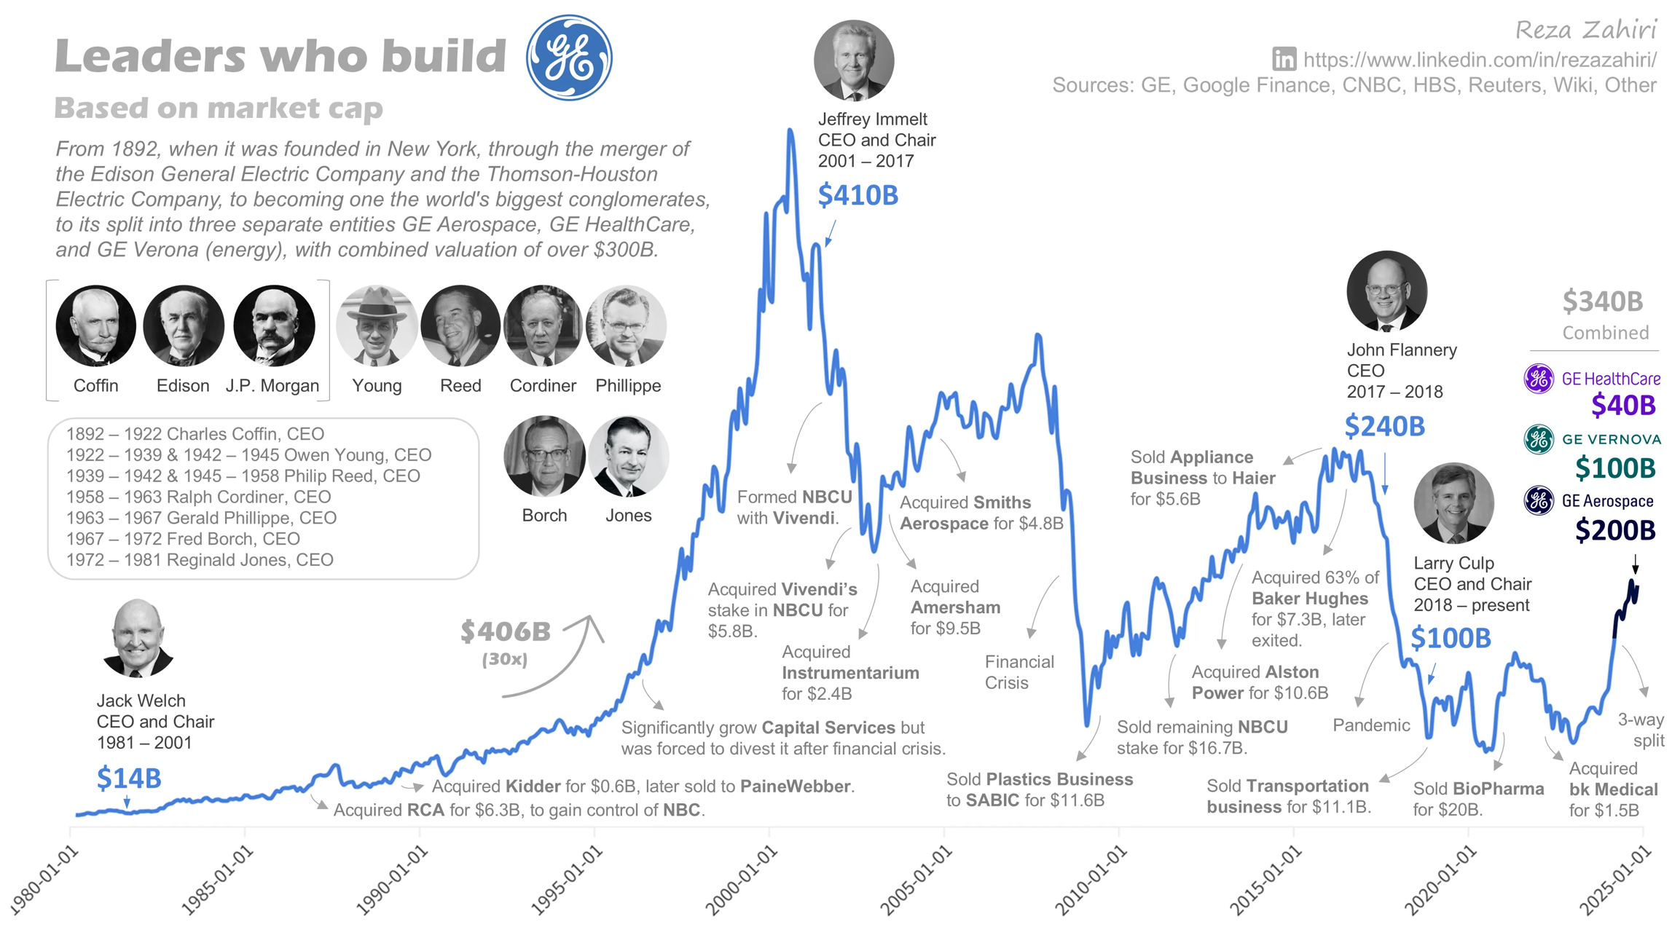
Harvard Business School
CASE study
GE의 몰락
추앙받던
시스템의
구조적 실패
[#6 CASE] 리더육성 및 교육훈련
GE’s Talent Machine
The Making of a CEO

Slide 14
Harvard Business School
CASE study
$6,000억
→ $600억
2018년
GE Capital
다우존스
산업평균지수 제외
(1896년 이후 최초)
시가총액 급락
전체 이익의
50% 의존
GE의 몰락
추앙받던
시스템의
구조적 실패
단기 성과주의
1,2위 집착
GE Capital
과잉의존
장기 R&D혁신 약화
핵심 역량 분산,
정체성 약화
실체 없는 성장의 반복
문화적 오만
내부승진 편향
DX 실패
[#6 CASE] 리더육성 및 교육훈련
GE’s Talent Machine
The Making of a CEO
환경 변화 신호 묵살
외부관점 결핍
실행력, 시장이해 부족

Slide 15
Harvard Business School
CASE study
그때는 맞았다 (1980~2000년대)
지금은 틀리다 (2010년대~현재)
✔ 안정적 산업 환경 → 장기 커리어 계획 가능
✖ VUCA 환경 → 5~10년 커리어 경로 예측 불가
그때는 맞았고,
지금은 틀리다
✔ 대규모 조직 = 복잡성 관리 도구로써 세션 C 효과적
✖ 강제 서열화(10% 퇴출) → 협업·심리 안전감 훼손
✔ 활력 곡선 → 관료주의 타파, 성과 문화 정착
✖ 디지털 시대 = 외부 인재·다양한 시각 필수
✔ 크래톤빌 = 문화 공유·네트워크 허브
✖ 원격·분산 조직 → 물리적 집합 교육 모델 한계
✔ 내부 육성 = 암묵지 축적 + 충성도 확보
✖ 지식 노동자는 '소유'가 아닌 자율성 추구
✔ GE Capital의 안정적 이익으로 산업 투자 지원
✖ ESG·다양성 요구 → 단일 기준 메리토크라시 비판
[#6 CASE] 리더육성 및 교육훈련
GE’s Talent Machine
The Making of a CEO

Slide 16
Harvard Business School
CASE study
과거의 GE 모델
현대의 패러다임
종신고용 & 내부육성 중심
유동적 경력 & 내외부 채용
현대 인재육성
패러다임으로의
전환
연간 강제 서열화(활력곡선)
지속적 성장 피드백 & 코칭 문화
집합교육 중심의 크래톤빌 교육
개인 맞춤형 디지털 학습 + 경험 학습
단일 가치관의 메리토크라시
다양성, 형평성, 포용성(DEI) 기반 평가
CEO 공장식 계획적 승계
애자일 리더십 풀 & 분산 의사결정
HR = 행정. 통제기능
HR = 직원경험, 비즈니스 파트너
[#6 CASE] 리더육성 및 교육훈련
GE’s Talent Machine
The Making of a CEO

Slide 17




Harvard Business School
CASE study
Groth Mindset문화
자유와 책임 모델
성장마인드셋 문화 전환,
강제 서열화 폐지,
협업·학습 강조
인재 밀도 극대화, 절차 최소화,
최고성과자 유지 집중,
후한 퇴직금으로 권고사직
현대 기업의
인재육성
OKR + 심리적 안정감
리더십 원칙 내재화
(아리스토텔레스 프로젝트)
팀 성과 1순위 요인은
심리적 안정감,
투명한 목표정렬+실험장려 문화
16개 리더십 원칙을
채용,평가,승진 전과정에 적용,
Bar Raiser 제도로 채용기준 일관성 유지
[#6 CASE] 리더육성 및 교육훈련
GE’s Talent Machine
The Making of a CEO

Slide 18
Harvard Business School
CASE study
Q1
평가의
강제서열화는
필요한가?
Q2
GE는 왜
실패했는가?
우리 같이
토론해봐요!
인재육성 시스템 자체의
문제인가,
전략적 판단의 실패인가,
아니면 외부 환경 변화
적응을 하지 못한 결과인가?
강제서열화,
보상의 집중화가
리더 육성에
기여하는가?
[#6 CASE] 리더육성 및 교육훈련
GE’s Talent Machine
The Making of a CEO

Slide 19

경청하여 주셔서 감사합니다!

